Slide 1
Kontrola integrity dat
Kontrolní součty, hashování

Slide 2
Úvod do integrity dat
Integrita dat je zajištění, že data jsou přesná, úplná a nebyla neoprávněně změněna.
Integrita dat je zajištění, že data jsou přesná, úplná a nebyla neoprávněně změněna.
Otázka: Co může způsobit porušení integrity dat?
Chyby při přenosu (šum, rušení)
Hardwarové selhání (poškozený disk)
Softwarové chyby
Neoprávněné zásahy (malware, hackeři)
Notes:
Chyby při přenosu (šum, rušení).Hardwarové selhání (poškozený disk).Softwarové chyby.Neoprávněné zásahy (malware, hackeři).

Slide 3

Co je kontrolní součet? (Checksum)
Kontrolní součet je hodnota vypočtená z dat, která slouží k detekci chyb nebo změn v těchto datech.
Počet "1" nebo "0" (parita)
Hammingův kód (vice bitů chyby nejen detekuje, ale i opravuje)
Hashovací funkce:
  Cyklický redundantní součet (CRC)
  Message-Digest algorithm (MD5)
  Secure Hash Algorithm (SHA)

Slide 4
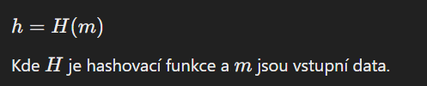
Hashovací funkce
Hashovací funkce převádí data libovolné délky na pevně dlouhý řetězec znaků, tzv. hash.
Vlastnosti:
Deterministická: Stejný vstup vždy dává stejný výstup.
Jednosměrná: Nelze snadno získat původní data z hashe.
Citlivá na změny: Malá změna vstupu způsobí velkou změnu hashe.

Slide 5
Význam kontrolních součtů a hashování
Zajištění integrity dat:
Detekce chyb při přenosu nebo ukládání.
Ochrana před neoprávněnými změnami.
Bezpečnostní aplikace:
Ukládání hesel v hashované podobě.
Digitální podpisy a certifikáty.
Datové struktury:
Hashovací tabulky pro rychlé vyhledávání.
Notes:
Zajištění integrity dat:Detekce chyb při přenosu nebo ukládání.
Ochrana před neoprávněnými změnami.
Bezpečnostní aplikace:Ukládání hesel v hashované podobě.
Digitální podpisy a certifikáty.
Datové struktury:Hashovací tabulky pro rychlé vyhledávání.

Slide 6
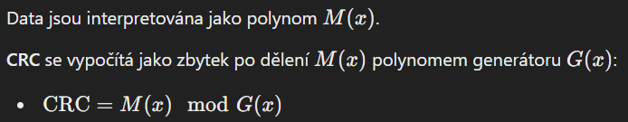
Cyclic Redundancy Check (CRC)
CRC je metoda pro detekci chyb v datech pomocí polynomiální aritmetiky
Protože lze většinu těchto výpočtů realizovat pomocí posuvných registrů, používá se zejména pro kontrolu přenášených dat.

Slide 7
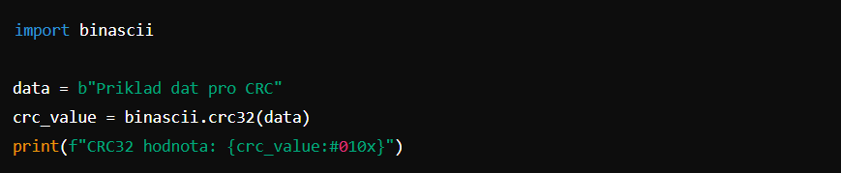
Příklad výpočtu CRC v Pythonu
binascii.crc32(data): Vypočítá CRC32 z daných dat.
Formátování {crc_value:#010x}:
  #: Přidá předponu 0x pro hexadecimální čísla.
  010: Celková šířka výstupu je 10 znaků (včetně 0x).
  x: Formátování do malých hexadecimálních znaků
Notes:
Vysvětlení kódu:binascii.crc32(data): Vypočítá CRC32 z daných dat.
Formátování {crc_value:#010x}:
#: Přidá předponu 0x pro hexadecimální čísla.
010: Celková šířka výstupu je 10 znaků (včetně 0x).
x: Formátování do malých hexadecimálních znaků.
Důvod formátování:Zobrazení CRC hodnoty v pevné délce a hexadecimálním tvaru pro snadnější porovnání.

Slide 8
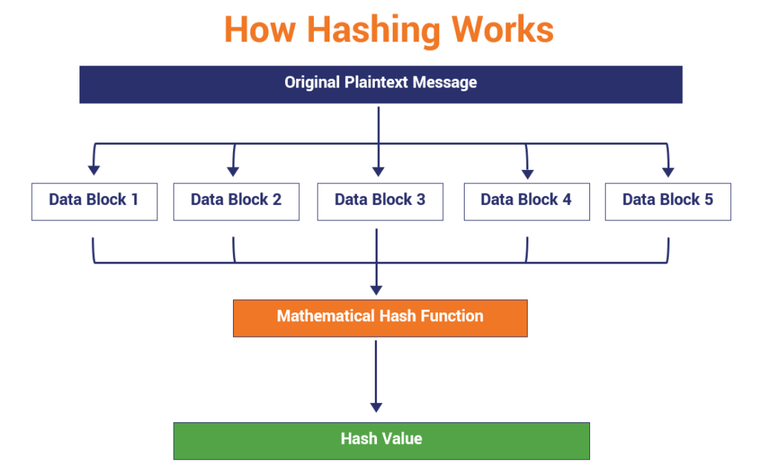
Kryptografické hashovací funkce

Slide 9
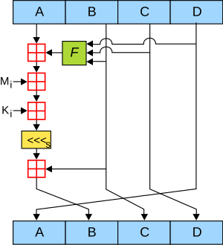
MD5
Algoritmus MD5:
  Vstup je rozdělen na bloky o velikosti 512 bitů.
  Používá čtyři stavové proměnné (A, B, C, D).
Slabiny:
  Byly nalezeny efektivní metody pro generování kolizí.
Důsledky:
  Nevhodný pro bezpečnostní aplikace.
  Stále použitelný pro kontrolní součty tam, kde kolize nejsou kritické.

Slide 10
SHA-1
Algoritmus SHA-1:
  Také pracuje s bloky o velikosti 512 bitů.
  Používá pět stavových proměnných (A, B, C, D, E).
  Prochází 80 kol s různými funkcemi a konstantami.
Kolize?
  Stále možné, ne až tak triviální, ale nastávají v dostatečně rychlém čase.

Slide 11
SHA-256
SHA-256:
  Produkuje 256bitový hash.
  Zvýšená bezpečnost oproti SHA-1.
Struktura:
  Používá osm stavových proměnných.
  64 kol s komplexnějšími funkcemi.
Výhody:
  Odolnost vůči známým útokům.
  Doporučený standard pro nové aplikace.

